Slide 1
Урок литературы по поэме Н.А. Некрасова «РУССКИЕ ЖЕНЩИНЫ»
Учитель русского языка и литературы МОУ «Грицовская СШ»
Щербинина Н.И.

Slide 2
Я мыслю - значит, существую
РЕНЕ ДЕКАРТ

Slide 3
«ВЫСОК И СВЯТ ИХ ПОДВИГ НЕЗАБВЕННЫЙ»
УРОК- РАЗМЫШЛЕНИЕ
Николай Алексеевич
Некрасов
Что такое подвиг?
Какими качествами должен обладать человек, способный совершить подвиг?
ПОЭМА
«РУССКИЕ ЖЕНЩИНЫ»

Slide 4
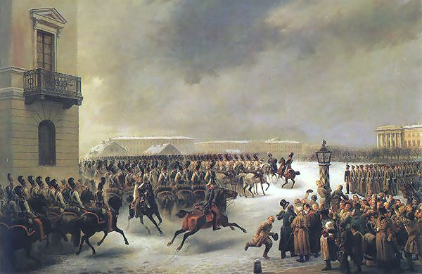
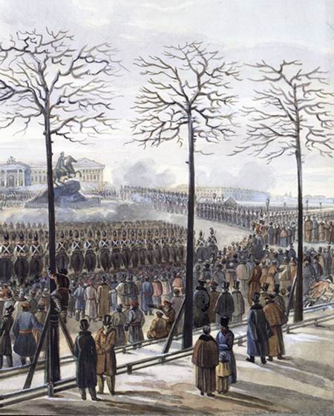
14 декабря 1825 года на Сенатской площади в Петербурге произошло восстание декабристов. Это было открытое выступление дворян, находившихся на военной службе, против самодержавия и крепостного права.

Slide 5
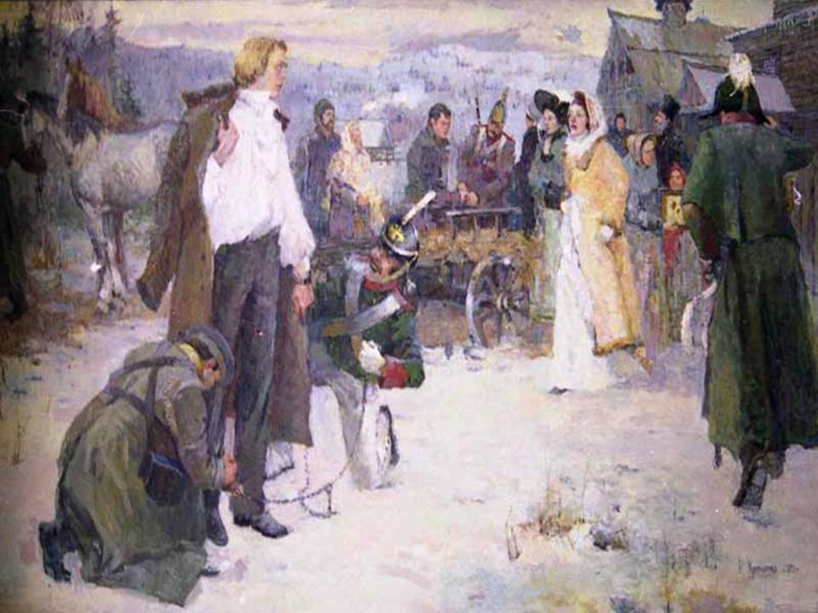
Е.И.Трубецкая
Е.П.Нарышкина
А.В.Розен
М.Н.Волконская
А.В.Ёнтальцева
А.И.Давыдова
Полина Гебль (Анненкова)
Н.Д.Фонвизина
М.К.Юшневская
А.Г.Муравьева
К.Ивашева

Slide 6
Екатерина Ивановна Трубецкая
Александра Григорьевна Муравьева

Slide 7
Мария Николаевна Волконская
Полина Гебль (Анненкова)

Slide 8
Елизавета Петровна Нарышкина
Мария Казимировна Юшневская

Slide 9
Наталья Дмитриевна Фонвизина
Анна Васильевна Розен

Slide 10
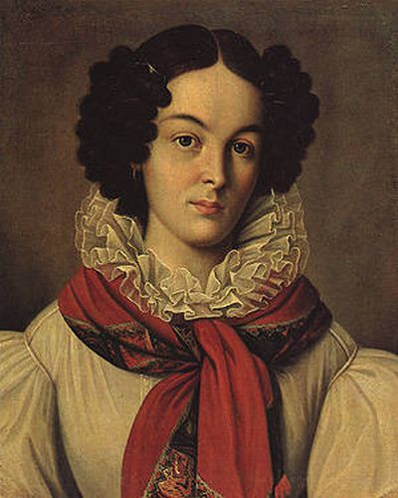
Александра Ивановна Давыдова
Александра Васильевна Ёнтальцева
Камилла Ивашева

Slide 11
Н.А. Некрасов был восхищён самоотверженностью жён декабристов, их душевной силой. Сын сосланного декабриста, Михаил Волконский, позволил Некрасову познакомиться с записками своей матери, Марии Николаевны Волконской. Поэма Н.А. Некрасова «Русские женщины» написана на материале истории декабристов. Впервые опубликована в "Отечественных записках" -первая часть - "Княгиня Трубецкая" - в 1872 (№4) вторая - "Княгиня М.Н. Волконская. - в 1873 году (№1).

Slide 12
…благородная почтенная жертва самодержавия,
из любви к отечеству променявшие генеральские эполеты
на кандалы каторжника…
А.И.Герцен
«Они бросили все: знатность, богатство, связи и
родных, всем пожертвовали для высочайшего
нравственного долга… Ни в чем не повинные,
они… перенесли все, что перенесли их
осуждённые мужья», - писал
Ф.М. Достоевский.

Slide 13
«ВЫСОК И СВЯТ ИХ ПОДВИГ НЕЗАБВЕННЫЙ»
«ДЕКАБРИСТКИ»
???
«РУССКИЕ ЖЕНЩИНЫ»

Slide 14
«ВЫСОК И СВЯТ ИХ ПОДВИГ НЕЗАБВЕННЫЙ»
ПОДВИГ – это …
Подвиг – героический, самоотверженный поступок.
(Толковый словарь С.И. Ожегова)
Подвиг – важное для многих людей дело.
Подвиг – героический поступок, совершённый в трудных условиях
Подвиг – это всегда победа бесстрашия и воли над страхом и слабостью

Slide 15
«ВЫСОК И СВЯТ ИХ ПОДВИГ НЕЗАБВЕННЫЙ»
Что будет с тобою,
Голубка моя?
Там нужно
не ЖЕНСКУЮ СИЛУ!
Теперь перед нами дорога добра,
Дорога избранников Бога!
Найдём мы униженных, скорбных мужей.
Но будем мы им утешеньем,
Мы кротостью нашей смягчим палачей,
Страданье осилим терпеньем.
Опорою гибнущим, слабым, больным
Мы будем в тюрьме ненавистной
И рук не положим, пока не свершим
Обета любви бескорыстной!..
Делила с ним радость, делить и тюрьму
Должна я … Так небу угодно!..

Slide 16
«ВЫСОК И СВЯТ ИХ ПОДВИГ НЕЗАБВЕННЫЙ»
Подвиг – это всё, кроме славы.
И.Гёте
Какие героини? Это поэты из нас героинь сделали. А мы просто поехали за нашими мужьями…
А. И. Давыдова

Slide 17
«ВЫСОК И СВЯТ ИХ ПОДВИГ НЕЗАБВЕННЫЙ»
Лишь сумма преодолённых препятствий
является действительно правильным мерилом
подвига и человека, совершившего его.
С. Цвейг
Преодоление каких препятствий выпало на долю жён декабристов?
Какое препятствие, на ваш взгляд, было самым трудным?

Slide 18
«ВЫСОК И СВЯТ ИХ ПОДВИГ НЕЗАБВЕННЫЙ»
Государство
Власть
ЛИЧНОСТЬ
Почему власти так противились решению жён декабристов?

Slide 19
Княгиня
Губернатор
«Она другим дорогу проложила.
Она других на подвиг увлекла»

Slide 20
Товарищ, верь: взойдет она,
Звезда пленительного счастья,
Россия вспрянет ото сна,
И на обломках самовластья
Напишут наши имена!
А.С.ПУШКИН

Slide 21
Фильм В. Мотыля
«Звезда пленительного счастья»
Исаак Шварц
Булат Окуджава

Slide 22
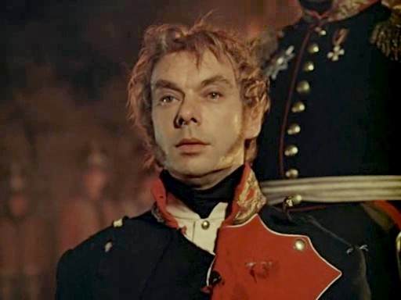
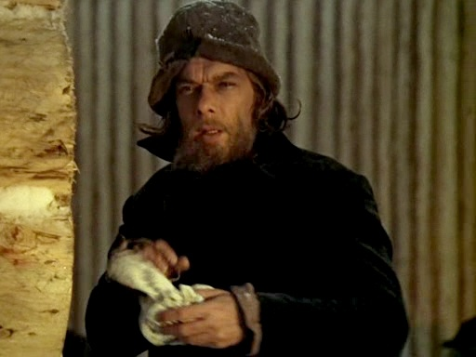
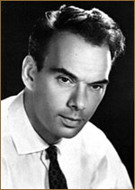
Сергей Петрович Трубецкой
АЛЕКСЕЙ БАТАЛОВ

Slide 23
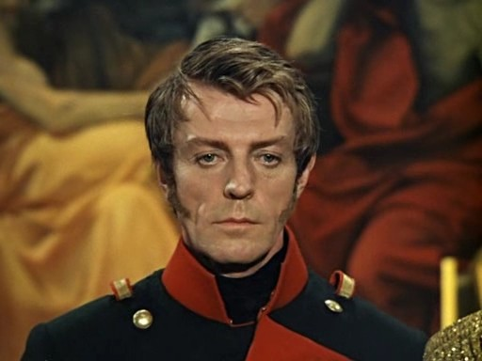
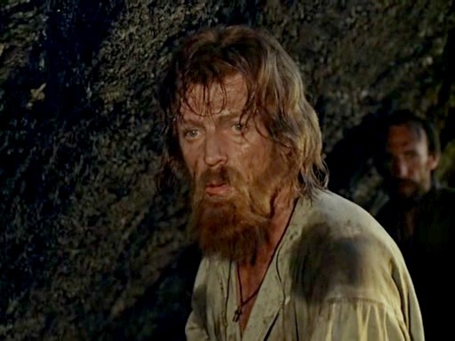
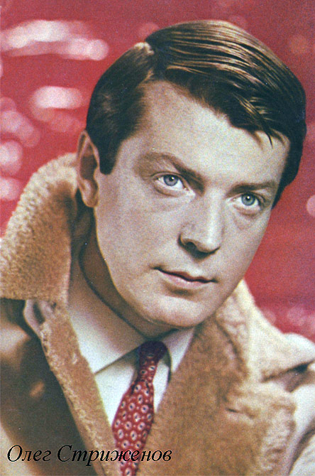
Князь Волконский
ОЛЕГ СТРИЖЕНОВ

Slide 24
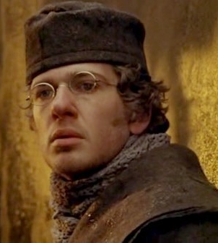
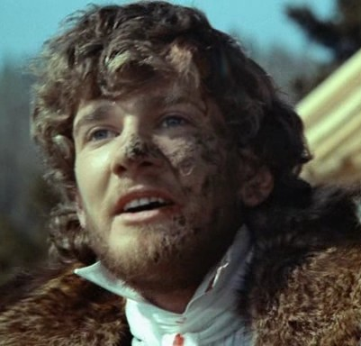
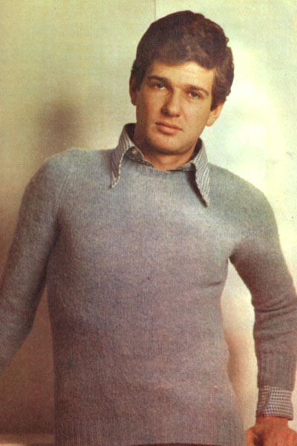
Иван Анненков
ИГОРЬ КОСТОЛЕВСКИЙ

Slide 25
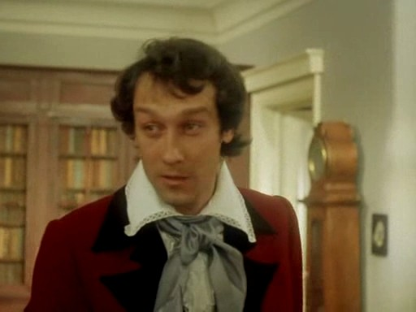
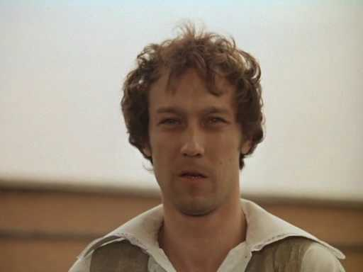
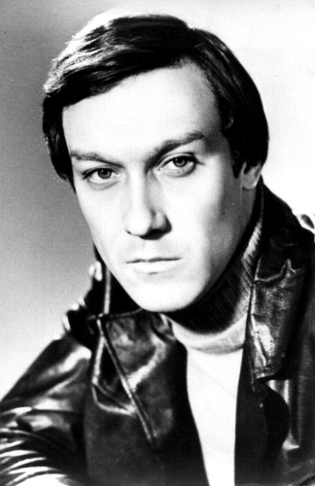
Кондратий
Фёдорович
Рылеев
ОЛЕГ ЯНКОВСКИЙ

Slide 26
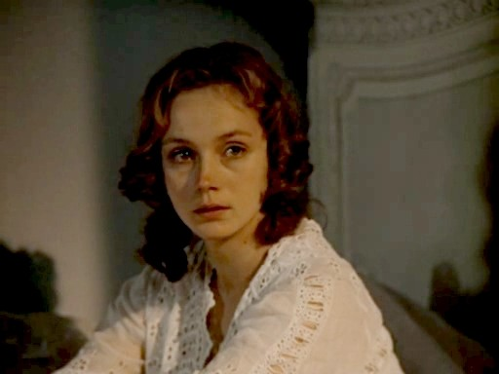
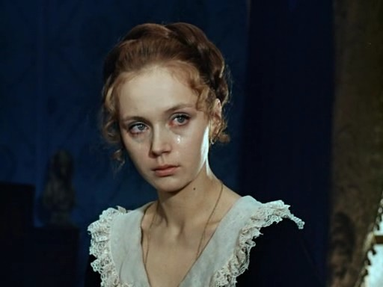
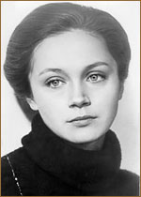
Екатерина
Ивановна Трубецкая
ИРИНА КУПЧЕНКО

Slide 27
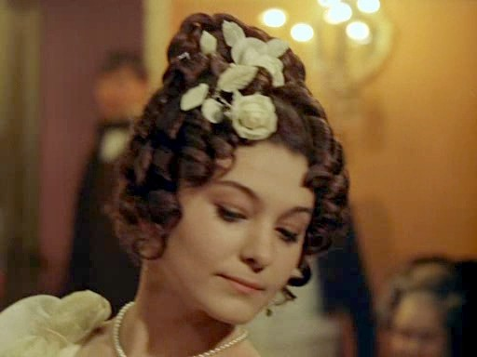
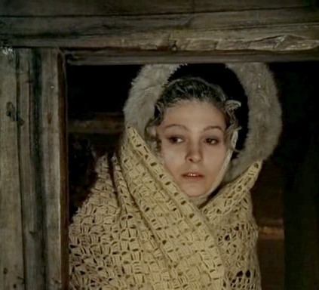
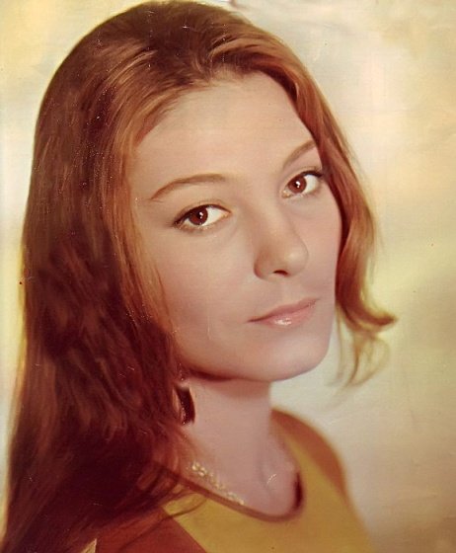
МАРИЯ ВОЛКОНСКАЯ
НАТАЛЬЯ БОНДАРЧУК

Slide 28
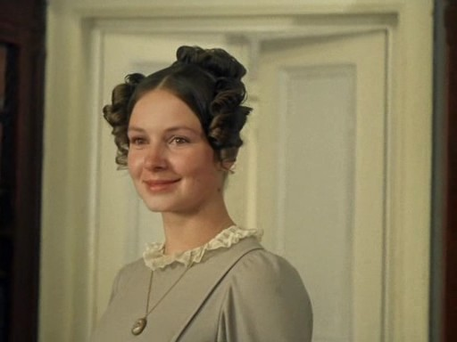
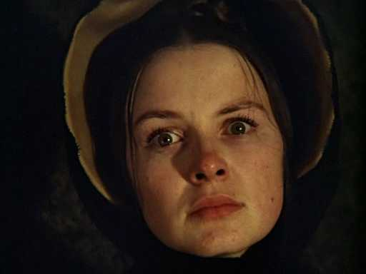
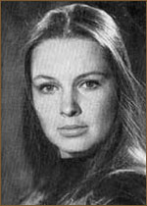
ЖЕНА РЫЛЕЕВА
ТАТЬЯНА ФЁДОРОВА

Slide 29
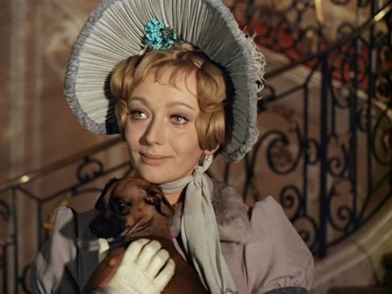
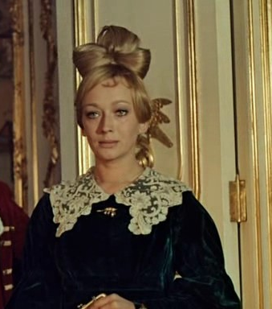
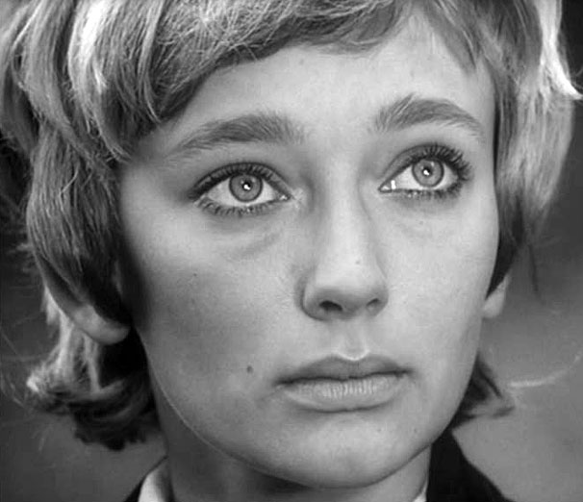
ПОЛИНА
ГЕБЛЬ-АННЕНКОВА
ЭВА ШИКУЛЬСКА

Slide 30
Делимся впечатлениями
Мне фильм понравился. Там были хорошие артисты. Особенно понравилась француженка.
КИРИЛЛ
Фильм о внутренней силе русских женщин.
НИКИТА

Slide 31
Делимся впечатлениями
Мне понравились поступки героинь. Нужно очень сильно любить человека, чтобы вытерпеть всё и уехать в никуда ради любимого. Можно позавидовать силе воли этих женщин.
ВАСИЛИЙ

Slide 32
Делимся впечатлениями
Я считаю этих женщин великими, потому что не все бы решились отправиться в ссылку вслед за мужьями. Я восхищаюсь их настойчивостью, решительностью и храбростью. Они знали, с какими трудностями им придется столкнуться, но всё равно ехали туда.
ВАЛЕНТИНА

Slide 33
Пленительные образы! Едва ли В истории какой-нибудь страны Вы что-нибудь прекраснее встречали. Их имена забыться не должны. Н.Некрасов

Slide 34
Правила написания сиквейна
Первая строка – существительное (тема)
Вторая строка – два прилагательных (описание темы)
Третья строка – три глагола (описание действий в рамках темы)
Четвертая строка – отношение к теме (словосочетание)
Пятая – вывод, выражение эмоций

Slide 35
ЖЕНЩИНА
Красива и умна.
Жила, живёт и будет жить.
И силой духа она сильна,
Пока её будут любить.
МАРГАРИТА, 7 «А»
ПОДВИГ
Незабываемый. Прекрасный.
Всегда есть, всегда был, всегда будет.
Подвиг – прекраснейший из поступков.
Никогда не исчезнут люди, способный совершить подвиг.
АЛЕКСАНДР, 7 «А»

